Slide 1


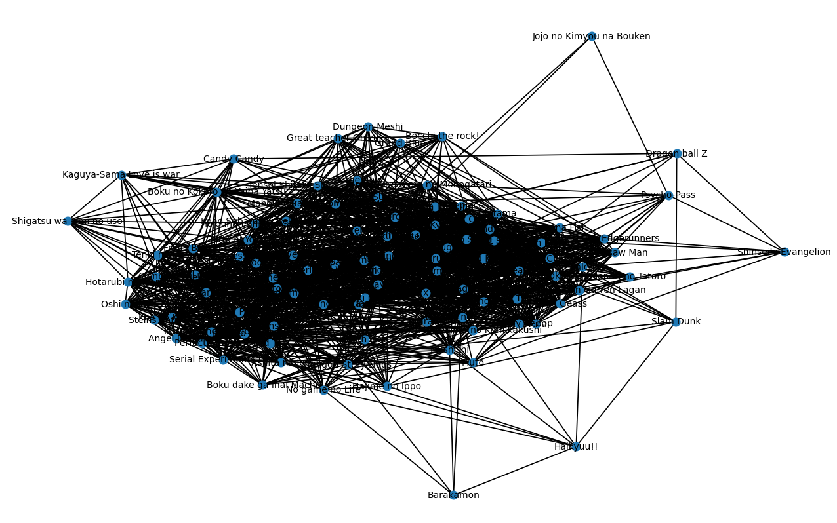
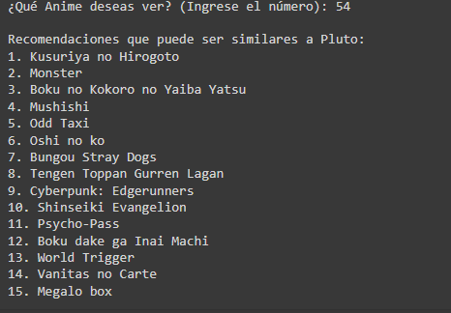
Sistema de Recomendación de animes.
Diego Andrés Duque Meza - 2220031, David Steven Anaya González – 2211714, Fabian Enrique Londoño Florez,2182027
22954 - Matematicas Discretas - Grupo F2
Escuela de Ingeniería de Sistemas e Informática
Resumen
Proceso e implementación
Conclusiones
El proyecto se centra en crear un sistema novedoso para recomendar animes, utilizando la teoría de grafos como base. El método implica analizar cuidadosamente el código de grafos en Python y emplear la búsqueda de vecinos en el grafo para ofrecer recomendaciones que se fundamenten en relaciones directas entre los animes. Cada anime se representa como un nodo y sus relaciones como aristas, lo cual se muestra como una estrategia coherente y efectiva. Se enfatiza la necesidad de optimizar el algoritmo de búsqueda de vecinos y elegir estructuras de datos adecuadas para mejorar la eficiencia, especialmente al manejar conjuntos de datos extensos. La calidad de las recomendaciones depende de la complejidad y representación del grafo, destacando la importancia de contar con datos diversos y representativos para ofrecer sugerencias más personalizadas que se alineen con las preferencias individuales de los usuarios.
Revisión Teórica de Grafos: Se realizó una exhaustiva revisión de la literatura y recursos teóricos sobre grafos, profundizando en conceptos clave, algoritmos y aplicaciones en ciencia de la computación.
Estudio de Implementación de Grafos en Python: Se exploraron metodologías para implementar grafos en Python, evaluando bibliotecas y enfoques para adaptarse a los requisitos del sistema de recomendaciones.
Recopilación de Datos Sobre Animes: Se llevó a cabo una investigación integral para recopilar datos sobre animes, organizándolos en una hoja de cálculo Excel para su uso en el desarrollo del sistema.
Desarrollo del Sistema de Recomendaciones: Se programó el backend del sistema utilizando datos de distintos animes y la estructura de grafos, seguido del diseño e implementación de la interfaz de usuario para una experiencia intuitiva.
Análisis de Aplicaciones Existentes: Se realizaron revisiones y análisis críticos de otras aplicaciones de recomendación de animes en el mercado para obtener perspectivas sobre mejores prácticas y posibles mejoras.
Conclusiones y Validación: Se extrajeron conclusiones basadas en la implementación y pruebas del sistema, realizando pruebas de usabilidad y recopilando comentarios para perfeccionar el sistema. Lecciones aprendidas y recomendaciones se documentaron para futuras mejoras.
El examen meticuloso del código de grafos en Python para la recomendación de animes revela conclusiones esenciales. La decisión de representar cada anime como un nodo y sus relaciones como aristas dentro de un grafo se destaca como un método sumamente efectivo y natural, proporcionando una manera intuitiva de modelar las interacciones complejas entre animes. La traducción del problema a un marco matemático, particularmente mediante la búsqueda de vecinos en el grafo, subraya la coherencia y la solidez conceptual de este enfoque, facilitando la identificación precisa de animes similares basada en conexiones directas en el grafo. Aspectos críticos enfatizan la importancia de optimizar el algoritmo de búsqueda de vecinos y seleccionar estructuras de datos eficientes para asegurar la eficiencia y escalabilidad del código. La calidad de las recomendaciones está intrínsecamente ligada a la complejidad y representación del grafo, destacando la relevancia de conjuntos de datos diversos y representativos para ofrecer recomendaciones personalizadas que se ajusten a las preferencias individuales de los usuarios.
Resultados
Introducción
Inicialmente se creó un grafo de animes, donde cada nodo representa un anime y las aristas están ponderadas según similitudes en género, estudio de animación y elenco de voces en comparación con otros animes. La metodología incluyó una revisión teórica de grafos, la recopilación de datos y la implementación en Python utilizando NetworkX. Se desarrolló un sistema de recomendaciones eficaz que utiliza este grafo para identificar animes similares a los preferidos por el usuario. La implementación también abarcó el diseño de una interfaz de usuario en consola con validación de entrada y una presentación clara de opciones y recomendaciones. En la fase final, la ejecución del código de la interfaz demostró el funcionamiento completo del sistema, permitiendo al usuario interactuar, seleccionar animes y recibir recomendaciones relevantes y ordenadas por similitud, logrando así mejorar la experiencia en la plataforma de streaming según los objetivos establecidos.
Para satisfacer la necesidad de un sistema de recomendación de animes, nuestro proyecto emplea la implementación de grafos. Esta solución innovadora, basada en programación avanzada, desarrolla un sistema dinámico que analiza con precisión las preferencias del usuario. Este enfoque representa un avance significativo para mejorar la experiencia del usuario en la plataforma de Streaming.
El grafo que se creará se enfoca principalmente en los géneros más populares de cada anime, el estudio de animación, el año de lanzamiento y algunos actores de voz destacados. En este contexto, cada anime se representa como un nodo, conectado por aristas que reflejan las similitudes compartidas entre ellos. La ponderación de estas aristas dependerá del grado de similitud entre los animes, determinando así la intensidad de la conexión entre cada par. Es importante mencionar que el grafo será no dirigido.
Trabajo Futuro
1. Explorar métodos alternativos, como técnicas de aprendizaje profundo, para mejorar el rendimiento del sistema de recomendación de animes basado en grafos en Python.
2. Optimizar algoritmos de búsqueda de vecinos en entornos distribuidos para garantizar eficiencia y escalabilidad, especialmente en conjuntos de datos grandes.
3. Generar una interfaz más atractiva visualmente, para que el usuario se sienta conforme con el manejo de la plataforma.
4.Poner a prueba el código con una población de muestra para analizar la reacción al sistema, y así poder mejorarlo.
Gráfico 1. Grafo
Gráfico 2. Menú
Información de contacto
Referencias Bibliográficas
David Steven Anaya González, 2211714, Email: davidsagmer@gmail.com
Diego Andrés Duque Meza, 2220031, Email: diegoduke07@gmail.com
Fabian Enrique Londoño Florez,2182027,Email:londonofabian95@gmail.com
Bibliografía
De la computación, E. M. y. en C., De grafos, la T., Conjunto, U., Vacío, N., Vértices, de O. L., Mediante, un G. se, & Líneas, C. P. (s/f). Teoría de grafos. Edu.co. Recuperado el 3 de diciembre de 2023, de https://www.unipamplona.edu.co/unipamplona/portalIG/home_23/recursos/general/11072012/grafo3.pdf
Describir grafos (artículo). (s/f). Khan Academy. Recuperado el 3 de diciembre de 2023, de https://es.khanacademy.org/computing/computer-science/algorithms/graph-representation/a/describing-graphs
GraphEverywhere, E. (2019, julio 1). Qué son los grafos. GraphEverywhere; Graph Everywhere SL. https://www.grapheverywhere.com/que-son-los-grafos/
(S/f-a). Unam.mx. Recuperado el 3 de diciembre de 2023, de http://fcaenlinea1.unam.mx/anexos/1566/1566_u4_anexo3.pdf
(S/f-b). Grapheverywhere.com. Recuperado el 3 de diciembre de 2023, de https://www.grapheverywhere.com/grafos-que-son-tipos-orden-y-herramientas-de-visualizacion/

